Slide 1
Pensamiento lógico y algoritmos
Arreglos. Matrices
Norbey Danilo Muñoz Cañón
2023

Slide 2
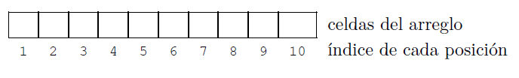
Vectores
Los vectores son conjuntos finitos de celdas que permiten almacenar datos del mismo tipo, de acuerdo a como se haya declarado.

Slide 3
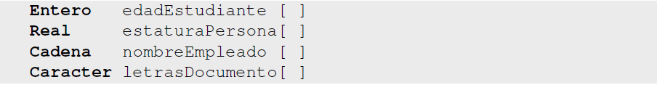
Vectores
Con el fin de poder utilizar un vector (o arreglo en general) de cualquier tipo dentro de un algoritmo, se requiere el uso de una variable suscrita que lo referencie.

Slide 4
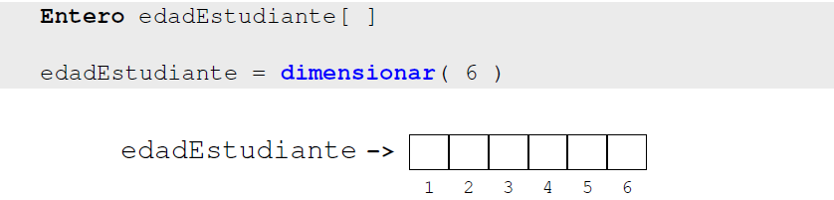
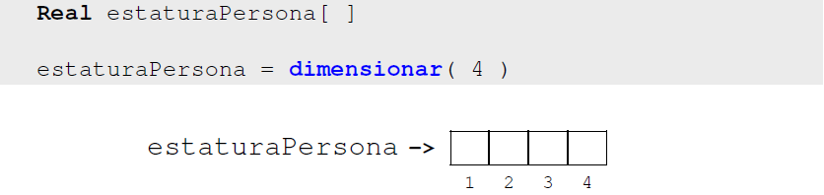
Vectores

Slide 5
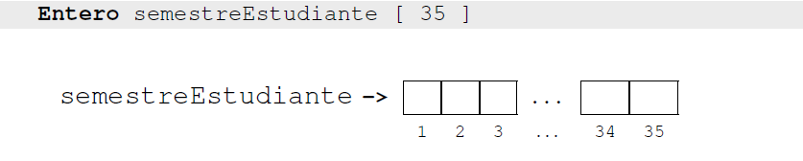
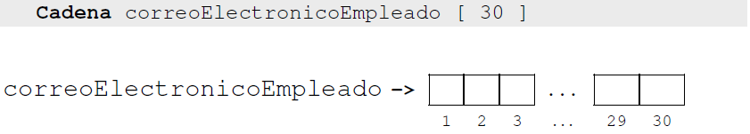
Vectores

Slide 6
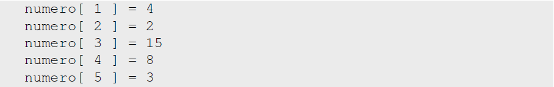

Vectores

Slide 7

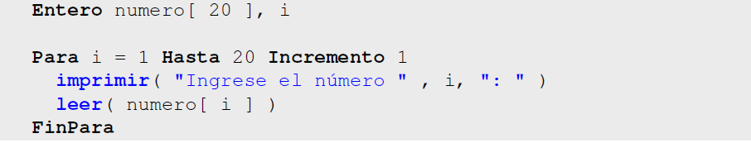
Vectores

Slide 8
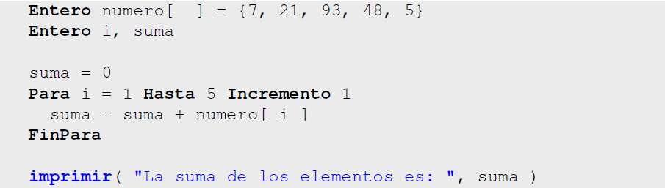
Vectores

Slide 9
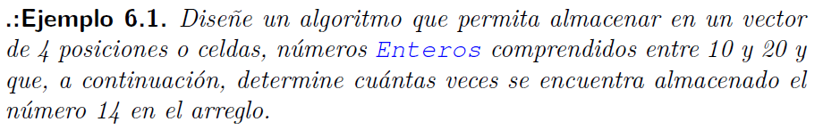
Vectores

Slide 10
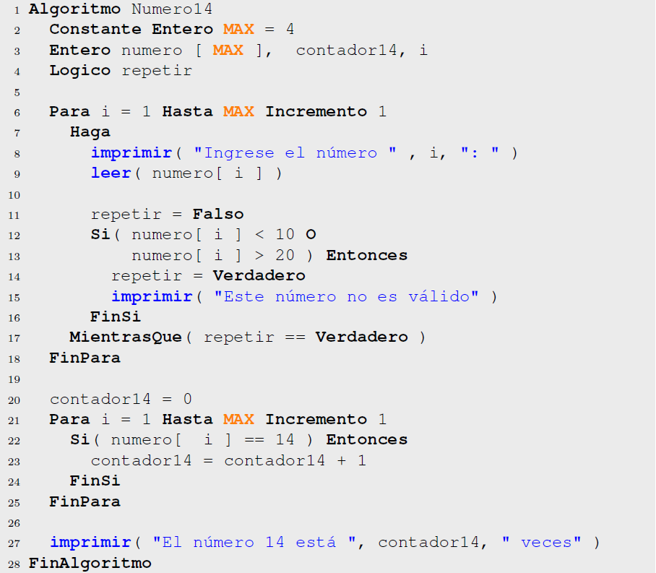
Vectores

Slide 11
Matrices
Los arreglos de dos dimensiones se conocen también como matrices. Al igual que los vectores, las matrices son conjuntos de celdas de memoria que almacenan datos del mismo tipo, pero esta vez en forma de tablas, con filas y columnas; de aquí su nombre de arreglos bidimensionales.

Slide 12
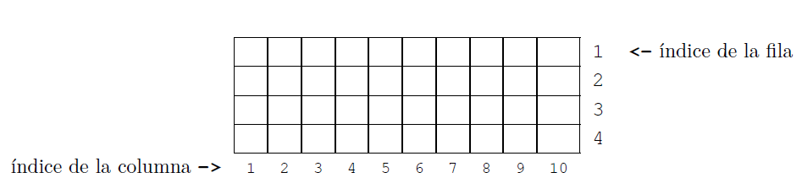
Matrices
Las matrices son bastante útiles en la solución de aquellos ejercicios en los que se requiera almacenar varios datos de varios objetos, por ejemplo, supóngase que se deben almacenar las 10 notas parciales de cada uno de los 4 estudiantes de un grupo; esto significa que en total se requieren 40 espacios de memoria.

Slide 13
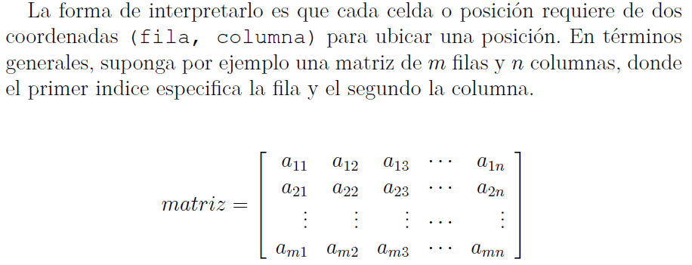
Matrices

Slide 14
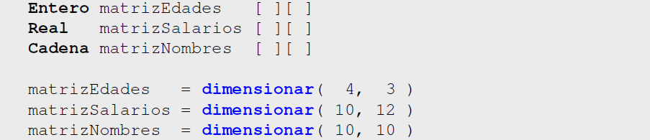
Matrices

Slide 15
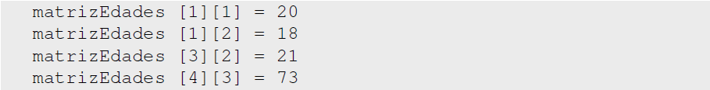
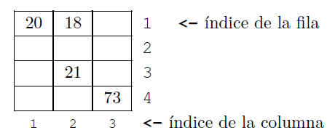
Matrices

Slide 16
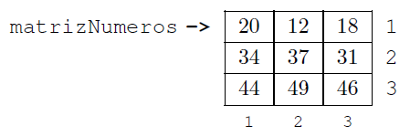
Matrices

Slide 17
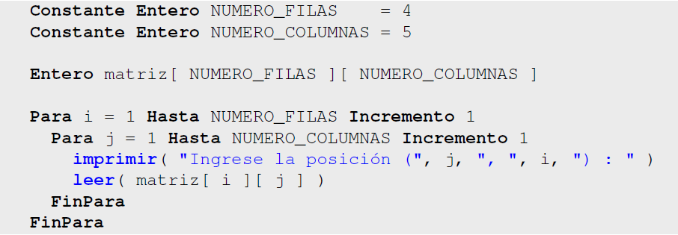
Recorrido matrices

Slide 18


